Slide 1

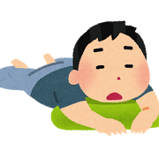
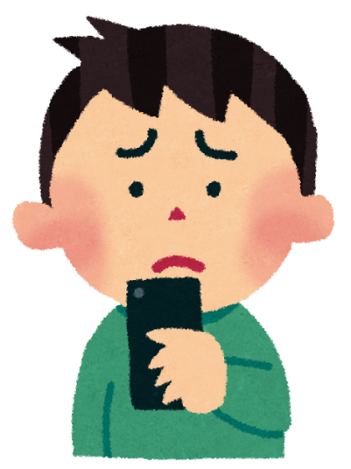
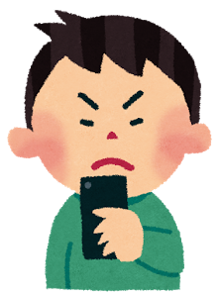

○○小学校 すまあと通信
第 １２ 号
平成27年 月 日
○○○○○小学校
校 長 ○○○○○
すまおくんは、メールを送ったのになかなか返事が来ないことに腹をたてています。
何かあったのでしょうか。相手の気持ちを考えてみましょう。
返事がこない、そんなときは・・・
「メール送信」っと！
１
早く返事がこないかなぁ。
２
いつまで待たせるんだよ。
３
もう絶交だよ！
４
マモル先生から
ケータイはいつでも友だちとやりとりできて便利で楽しいけれど、「すぐに返事が来ないととても気になる」とイライラするのは危険信号。「メール依存症」になるかもしれません。
だれにだって「すぐにメールが見られないとき」や「読めても返せないとき」はあるものです。すぐに返事が来なくても落ち着いてのんびり待ちましょう。相手への思いやりの気持ちをもつことが大切ですね。

